Slide 1
بسم الله الرحمن الرحیم
موضوع ارائه:سیستم اثر انگشت هوشمند حضور و غیاب
ارائه دهنده:عادل عبدی
استاد:خانم عابدینی

Slide 2
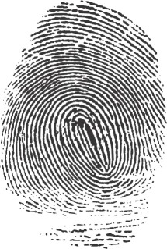
تاریخچه
هفت‌هزار سال پیش‌از میلاد مسیح، کوزه گران چینی از اثر انگشت شصت خود جهت مشخص نمودن کوزه‌ها و آثارشان استفاده می‌کردند. تاریخ‌نگار و پزشک ایرانی رشیدالدین فضل الله همدانی در کتاب جامع التواریخ بیان کرده است که چینی‌ها از اثر انگشت برای تشخیص هویت هم استفاده می کرده‌اند.850 سال قبل از میلاد یک بازرگان عرب با نام ابو زید حسن شاهد رسمیت یافتن اسناد وامها در چین بوده‌است. تا سال ۷۰۲ قبل از میلاد، ژاپنی‌ها نیز از روش چینی‌ها برای رسمیت بخشیدن به اسناد استفاده می‌کردند. گرچه احتمالاً مردم در دوران باستان نمی دانستند که اثر انگشت می‌تواند افراد را به صورت منحصربه‌فرد شناسایی نماید، اما در زمان حمورابی، کسانی که دستگیر می‌شدند انگشت نگاری می‌شدند.
اثر انگشت سبابه

Slide 3
زنده بودن اثر انگشت و تشخيص هويت
از سال‌ها پيش از اثر انگشت افراد در جرم ‌شناسي استفاده مي شد و امروزه در علم بيومتريك نيز از آن استفاده ‌مي شود. مانند تمام ديگر اعضاي بدن DNA هاي هر شخصي الگوي ساخت اين خطوط را دارا هستند و در واقع DNA هاي هر شخص نيز كاملا منحصر به فرد است و اين موضوع تقريبا در مورد ديگر اعضاي بدن صادق اند. اثر انگشت از قديمي‌ترين روش هاي تشخيص هويت است كه با پيشرفت تكنولوژي به تنوع آن افزوده شده است.

Slide 4
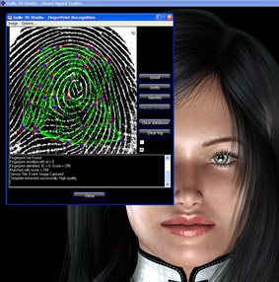
روش هاي تأييد هويت موجود با سه فاكتور تقسيم بندي مي شوند:
1- چيزهايي كه كاربران مي دانند( براي مثال رمز عبور،PIN)
2- چـيــزهــايــي كــه كـاربـران بـه هـمـراه دارنـد (كارت‌هاي خود پرداز، كارت هاي هوشمند)
3- چيزهايي كه مربوط به خود كاربران است (بيومتريك ها شامل:اثر انگشت، الگوي شبكيه، عنبيه) و…
دسـتــه ســوم (بـيــومـتــريــك هــا) امــن تــريـن و ســاده‌ٍتــريــن فــاكـتــور تــأيـيــد هــويــت در دنـيــاي اطـلاعـات و ارتـبـاطـات هـسـتـنـد. بيومتريك به روش هاي خودكار تشخيص يا تاييد هويت يك شخص زنده از طريق اندازه گيري مشخصه هاي فـيـزيـولـوژيـك يـا رفـتاري وي اطلاق مي شود. بـديـن تـرتـيب بيومتريك يك مجموعه فناوري محسوب مي شود.

Slide 5
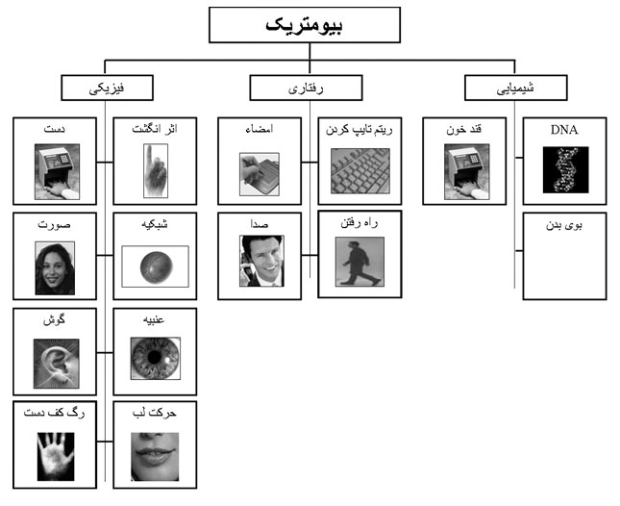
انواع بيومتريك ها :
بيومتريك هاي فيزيولوژيك: عنبيه نگاري ، شبكيه نگاري، انگشت نگاري، چهره‌نگاري، دست نگاري، صوت نگاري
بيومتريك هاي رفتاري: امضا نگاري ، نحوه تايپ كردن
ساير بيومتريك ها:پارامترهاي ديگري هم اخيرا مورد استفاده قرار گرفته است كه به علل مختلف هنوز كاربرد وسيعي ندارند. از جمله مي توان به بيومتريك هاي نظير DNA، نحوه راه رفتن، الگوي رگ هاي پشت دست، خطوط كف دست، شكل گوش، بوي بدن و الگوي بافت هاي زير پوستي دست اشاره كرد.

Slide 6
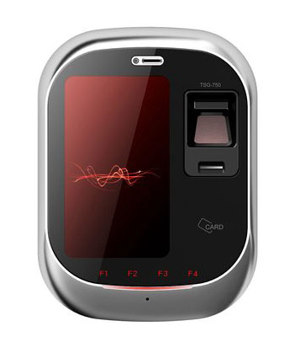
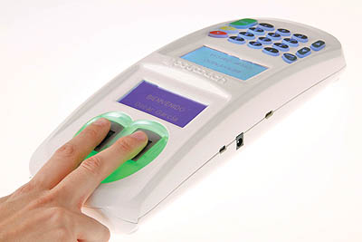
امنيت در سيستم هاي بيومتريك :
سيستم هاي بيومتريك همواره به روش هاي مختلف مورد هجوم قرار مي گيرند. اين نوع حملات شامل : حمله به ديتابيس ، حمله به پورت هاي ورودي سيستم و حمله به سيستم تشخيص هويت از طريق بيومتريك هاي جعلي است.
سارقان معمولا جهت فريب سيستم هاي تشخيص هويت از روش هاي مختلفي بهره مي برند، از جمله استفاده از عكس چهره يا عنبيه فرد مقابل دوربين ، ضبط با كيفيت صداي شخص در سيستم هاي بيومتريك صوتي ، استفاده از اثر انگشت ژلاتيني و حتي استفاده از لاشه انگشت! توسط سارقان جهت ورود به سيستم.

Slide 7
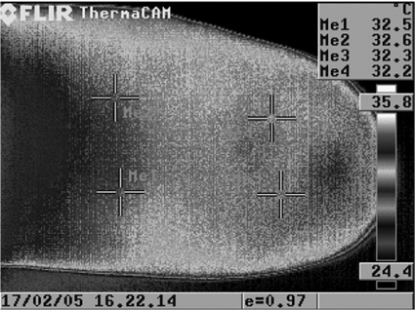
‌الگوي دمايي نوك انگشت :
يكي از الگوهاي متفاوت در تشخيص زنده بودن اثر انگشت بررسي نقاط مختلف گرم شدن آن است ، در شكل2 قادر به مشاهده اين موضوع خواهيد بود :
‌سارقان به روش هاي مختلفي اقدام به جعل اثر انگشت مي كنند : از جمله استفاده از مواد ژلاتيني كه كپي برداري از اثر انگشت فرد است ، استفاده از قالب اثر انگشت كه به صورت مواد سفالي و گلي در آمده اند و همچنين استفاده از لاشه انگشت كه اثر انگشت فرد ديگري است.
لذا بايد روشي به كار گرفته شود تا از ميان اين حالات ، اثر انگشت زنده و واقعي را تشخيص دهد. در شـكـل زير اثر انگشت يك فرد در حالات مختلف ذكر شده نشان داده شده است:

Slide 8
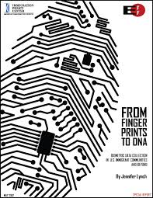
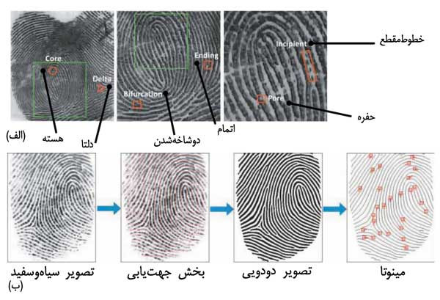
تشخيص از طريق تعرق بافت انگشت :
در تكنيك تشخيص هويت توسط تعرق بافت ، فرد انگشت خود را روي حسگر قرار مــي دهــد بـعــد از مـدتـي انگشـت عـرق كـرده و ايـن تعـرق در ميـان لبـه هـاي انگشـت پخش‌‌مي‌شود كه تصوير متفاوتي از اثر انگشت ثبت خواهد شد. اين روش تكنيكي است جهت تشخيص زنده بودن انگشت و جلوگيري از تقلب.

Slide 9
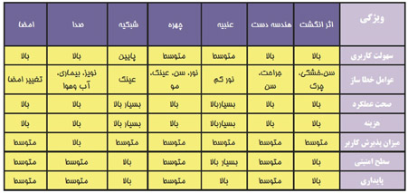
روش هاي اندازه گيري دماي بافت :
روش هاي ديگري نيز وجود دارد و آن اندازه گيري دماي بافت است . اين دما به راحتي و بدون صرف هزينه زيادي قابل اندازه گيري است. دماي بافت انگشت بين 26 تا 30 درجه سانتيگراد قرار دارد. اين محدوده دمايي براي يك انسان سالم است و چنانچه فرد بيمار باشد موجب بالا رفتن دماي بدن و دماي انگشت شده و نمي تواند ارزيابي خوبي براي اين تشخيص باشد. در روش فوق كاربر امكان فريب سيستم را نيز خواهد داشت و مي شود با سرد يا گرم كردن بافت و نگه داشتن دما در حالت نرمال سيستم را فريب دهد.

Slide 10
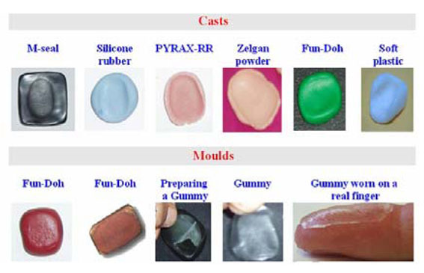
‌ايجاد گرما در محل قرار گيري انگشت :
در اين روش فرد انگشت خود را روي سنسور قرار مي دهد و دو دكمه نيز در مقابل قرار دارد چنانچه گرما در محل اثر انگشت زياد شود فرد دكمه قرمز را فشار داده و زماني كه دما كاهش مي يابد دكمه آبي را فشار مي دهد. پوست انسان نسبت به تغييرات كوچك دما نيز حساس است و براي بدن قابل شناسايي است لذا زماني كه از انگشت هاي جعلي جهت فريب سيستم استفاده مي شود، قابليت تشخيص كم يا زياد شدن دما را نداشته و مجوز ورود به سيستم داده نخواهد شد.

Slide 11
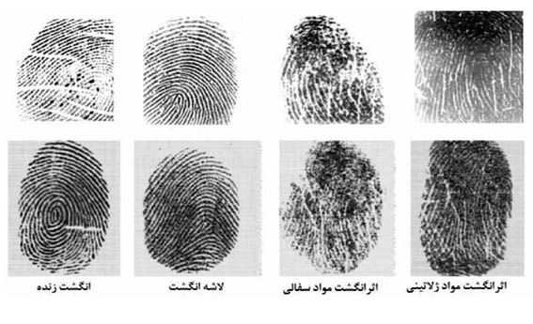
‌استفاده از آناليز خطوط برآمدگي انگشت توسط نورهاي تابيده شده
اين روش بر پايه تشخيص مشخصه هاي نوري از سطح اثر انگشت (پوست) است، ايده اصلي روش فوق بر اساس جابجا شدن خطوطPapillary Line است.

Slide 12
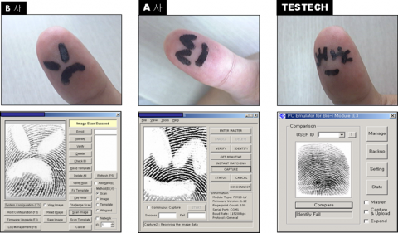
‌ويژگي هاي استاتيك چند گانه
در اين روش از ويژگي هاي جديدي در تصاوير اثر انگشت استفاده شده است ، اين ويژگي تحت عنوان روزنه هاي منحصر به فرد بوده و براي هر فرد متفاوت هستند. با بـررسـي فيـزيـولـوژيـك و مشخصه هاي آماري اين روزنه ها مي توان تفاوت بين اثر انگشت‌هاي جعلي و واقعي را تشخيص داد. تصاوير ثبت شده در اين روش بايد داراي كيفيت بالايي باشند.
دستگاه اسکنر اثر انگشت همستر با سنسور ضد خش و ضد خرابکاری و جعل با بهترین طراحی و با بهره گیری از جدیدترین تکنولوژی سیستم های Biometric ساخت شرکت NITGEN کره جنوبی است. این دستگاه دارای استحکام فوق العاده در برابر ضربه های فیزیکی و شوک الکتریکی است.

Slide 13
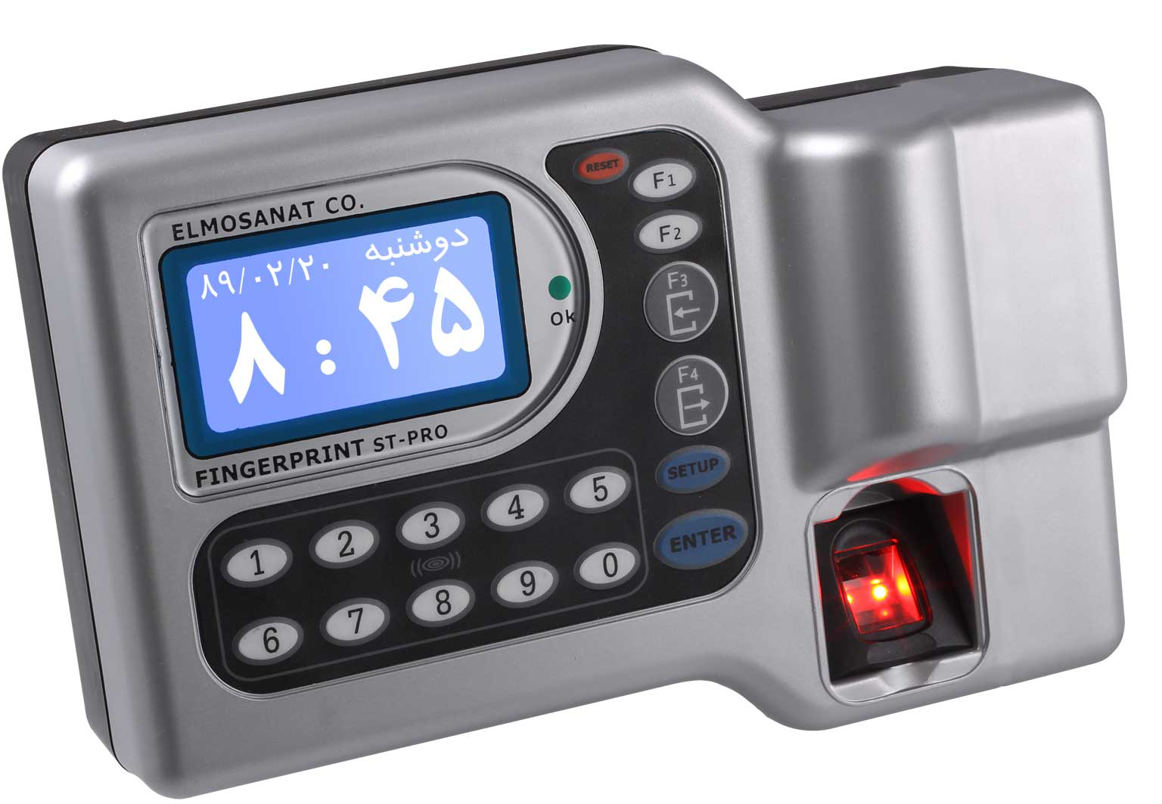
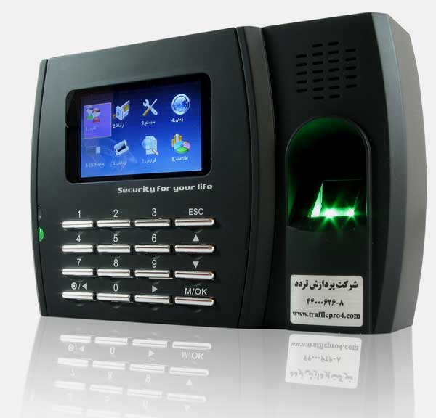
نتیجه گیري:
فناوري بیومتریک جز یکی از اصلی ترین فناوری هایی است که با همه گیر شدن میتواند جهان را به سوي جهانی مطلوب و امن سوق دهد.این فناوري باعث ضریب امنیت سرت و سهولت کاهش هزینه ها و اطمینان خاطر در تجارت الکترونیک و افزایش اعتماد و هزاران اتفاق خوب دیگر میشود .در چند سال گذشته نگرانی امنیتی باعث رشد و توسعه فناوري هاي بیومتریک شده است و به طور کلی تمام فعالیت هاي مرتبط با تحقیقات بیومتریک سرعت زیادي به خودگرفته اند

